Slide 1

Liderlik Tablosu Uygulamasında In-Memory Repository Karşılaştırması
Temmuz 2025
04.01.2017

Slide 2
Hazırlayan: Yusuf Emre Bayrakcı
Sorumlu Mühendis: Ömer Esas
Staj Süresi: 16.06.2025 – 11.07.2025 (20 iş günü)
Staj Birimi: SST Hava ve Füze Savunma Komuta Kontrol
Yazılım Tasarım Müdürlüğü

Slide 3
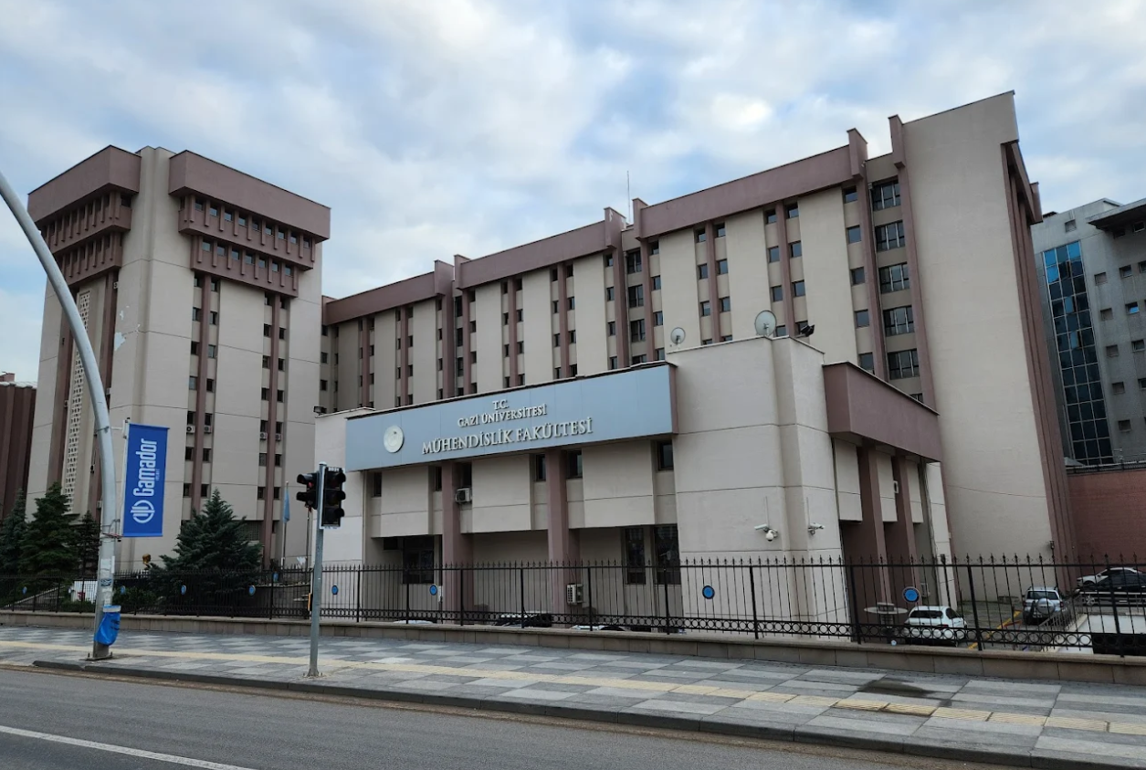
Gazi Üniversitesi Mühendislik Fakültesi
Bilgisayar Mühendisliği
3. Sınıf
GPA: 3.57

Slide 4
İÇİNDEKİLER
Staj Dönemi Özeti
Projede Kullanılan Teknolojiler
Staj Projesi
Kazanımlar
Soru-Cevap

Slide 5
Staj Dönemi
Hafta-1: Kayıt, İSG ve Bilgisayar kurulumu, Docker ve Spring Boot Başlangıç
Hafta-2: Leaderboard Redis-Caffeine-Java REST Backend Uygulaması
Hafta-3: Leaderboard uygulaması benchmark implementasyonu
Hafta-4: Testlerin yapılması, Sunum hazırlığı, Staj raporu yazımı

Slide 6
Projede Kullanılan Teknolojiler
Java ve Spring Boot ile RESTful servis geliştirdik.
Docker aracılığıyla konteynerize edilen teknolojiler ayağa kaldırıldık.
Micro-meter ile uygulama içi metrikler toplandı.
Prometheus bu metrikleri zaman serisi olarak depoladık.
Grafana üzerinden metrikler görselleştirdik.
k6 ile API’lara yönelik yük testleri (load test) çalıştırdık.
Notes:
Projede kullandığım teknolojiler ve nasıl kullandığıma geldiğimizde,…

Slide 7
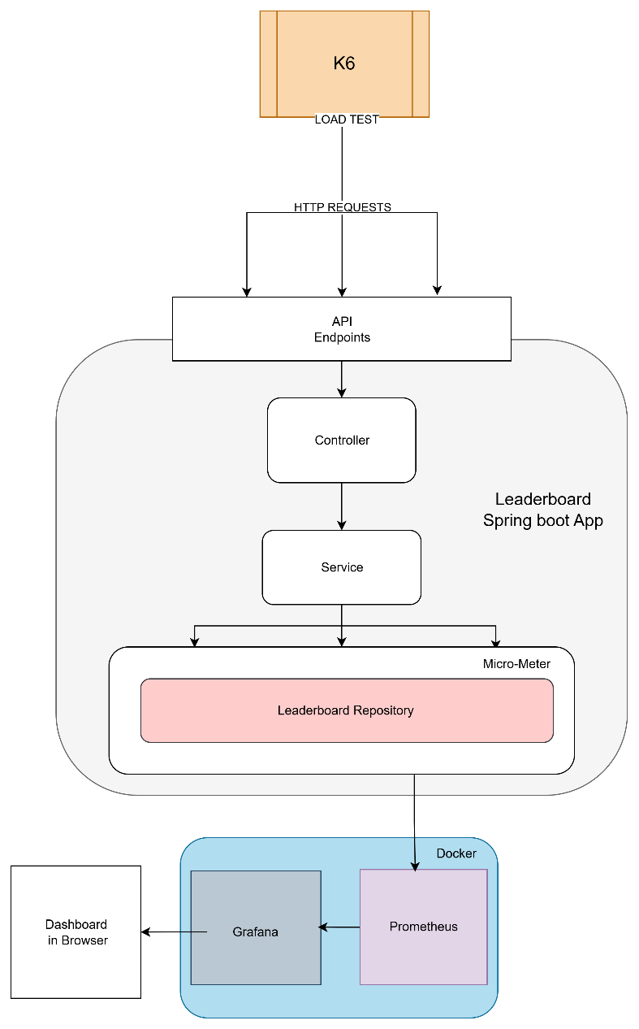
Projede Kullanılan Teknolojiler
Notes:
Bu görmüş olduğunuz şema projemin nasıl bir yapıya sahip olduğunu gösteriyor.

Slide 8
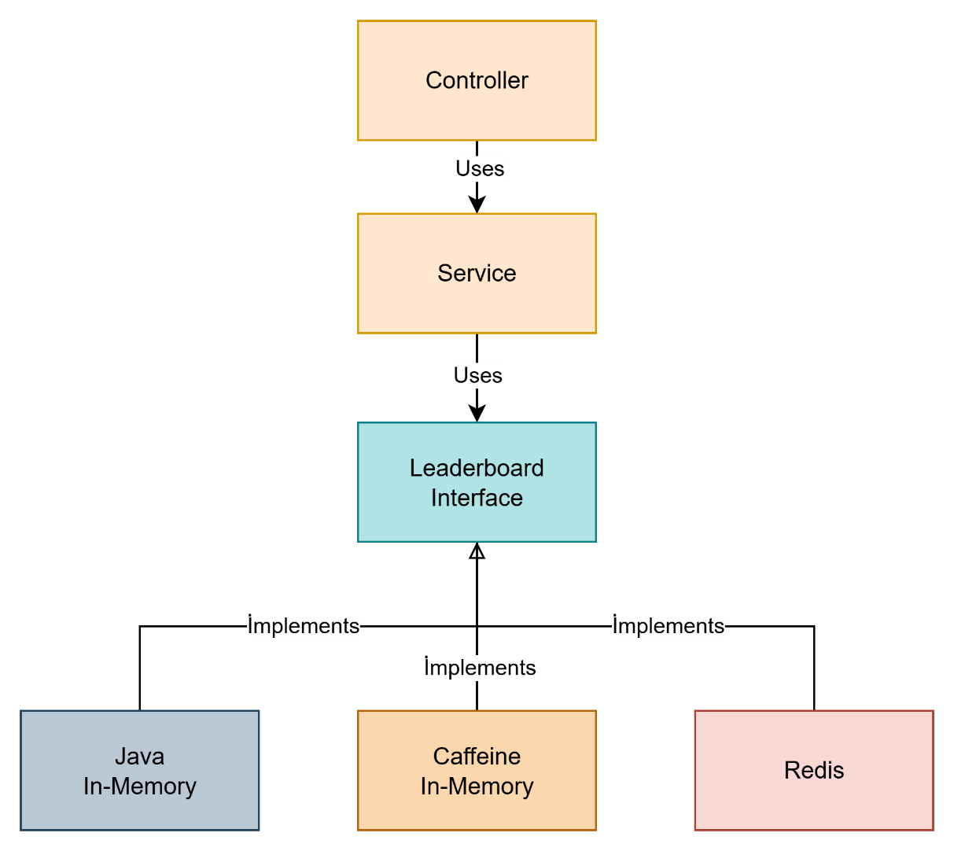
Projede Kullanılan Teknolojiler
Lider Tablosu Repository olarak Kullanılan 3 Veri Yapısı
1 Arayüz (Interface)
3 Gerçekleştirim (Implementation)
Java
Caffeine
Redis
Notes:
Peki biz bu lider tablosunu nasıl gerçekleştirdik? Lider tablosu repositorysi olarak 3 farklı gerçekleştirim yaptık. Lider tablosu arayüzümüzü gerçekleştiren java caffeine ve redis depolarımız var
Bu arayüzü controller ve service aracılığıyla erişiyoruz böylece dışardan api uygulamamız tek parça gözükürken içeride spring boot annotationlarıyla modülerlik sağlıyoruz

Slide 9
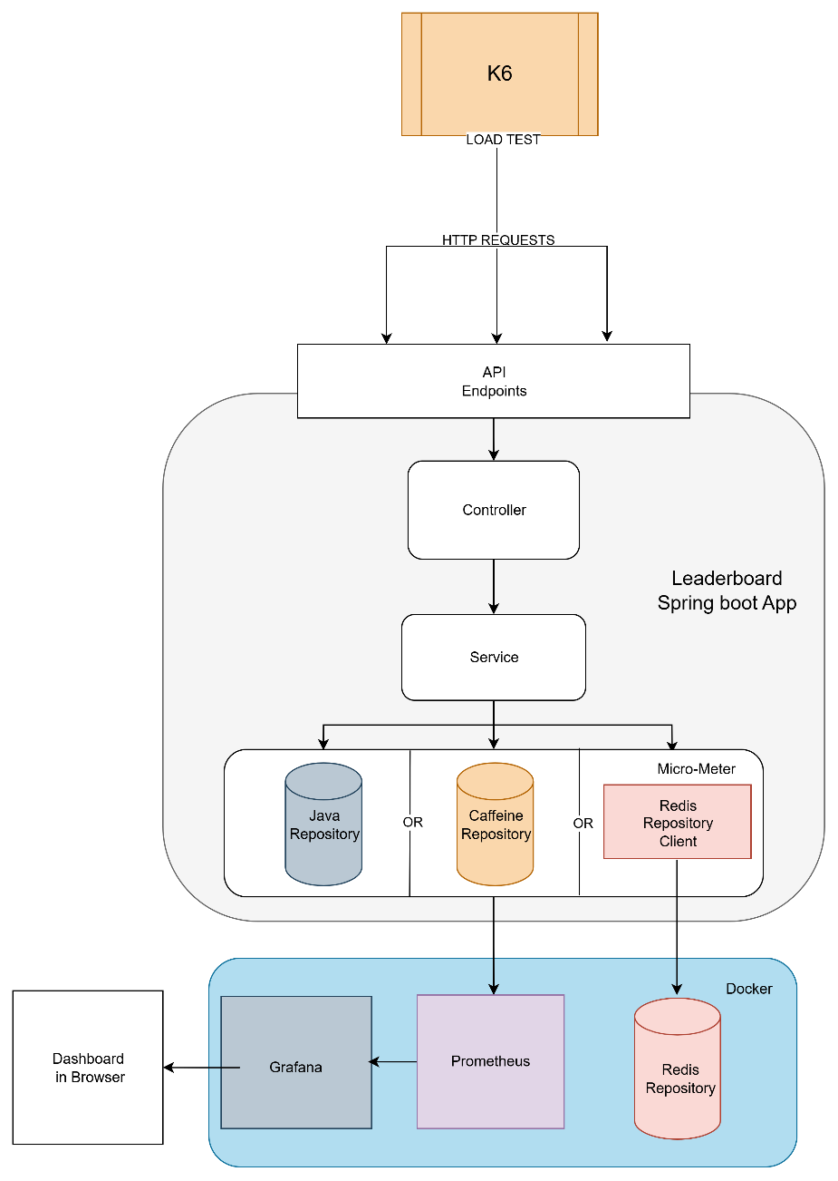
Projede Kullanılan Teknolojiler
Notes:
Burada görmüş olduğunuz şema ise projemin depo implementasyonlarıyla gösterimi Uygulama bu repositorylerden aynı anda sadece bir tanesini kullanıyor Kullanılan repositorynin metriklerini micro meter ile ölçüyoruz
Ölçtüğümüz bu verrileri Dockerda çalışan prometheus ile depoladıktan sonra grafana ile görselleştirerek tarayıcımızda dashboard aracılığıyla görüntülüyoruz

Slide 10

Staj Projesi
Problem Tanımı
Çok oyunculu oyunlarda lider tablosu, rekabetin merkezi bir bileşenidir.
Saniyede binlerce skor güncellemesi ve sorgu oluşur.
Gecikmesiz erişim, anlık sıralama ve yüksek performans gereklidir.
Bu proje, bu soruna in-memory çözümlerle yaklaşmayı hedeflemektedir.
Temsili Resim
Notes:
Peki neden böyle bir proje yaptık ?

Slide 11
Staj Projesi
Amaç
Lider tablosu (Leaderboard use case) problemini In-Memory veri yapılarıyla çözümünü performans, esneklik ve ölçeklenebilirlik açısından farklarını gözlemlemek
Aynı işlevi gören 3 farklı implementasyonu (Plain Java, Caffeine, Redis) lider tablosu kullanım senaryosunda karşılaştırmak

Slide 12
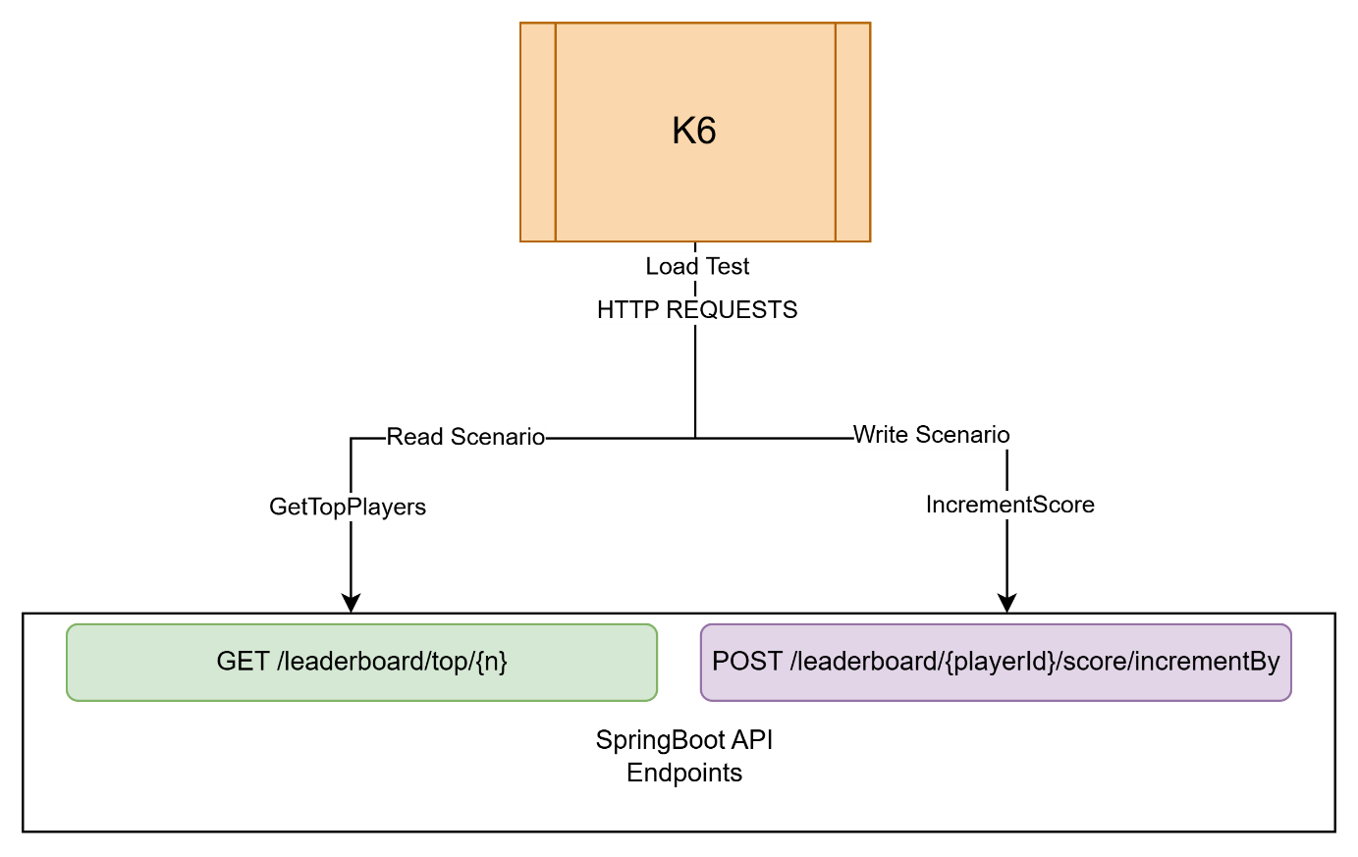
Staj Projesi
Senaryo
K6
→ REST API üzerinden skor ekleme, sıralama sorgulama isteklerini gönderir
API Endpointler
GET /leaderboard/top/{n} : En yüksek puana sahip ilk n oyuncuyu listeler
POST /leaderboard/{playerId}/score/incrementBy: İlgili oyuncunun puanını istenilen değer kadar arttırır.

Slide 13
Staj Projesi
Repository Gerçekleştirimlerinde Lider tablosu veri yapıları
Java HashMap
Caffeine Cache(Concurrent Hashmap)
Redis Sorted Set + Hash
Notes:
Peki biz bu depoların içinde aslında nasıl bir veri yapısı uyguladık ? Java için bir hashmap kullandık caffeine ise temelinde concurrent hashmap kullanan cache adında bir yapı kullanıyor. Bu yapının süre aşımı sonrası bellekten silme gibi özellikleri var
Redisde ise daha atomik bir yapı ve sıralı küme kullanabilme avantajımız var

Slide 14
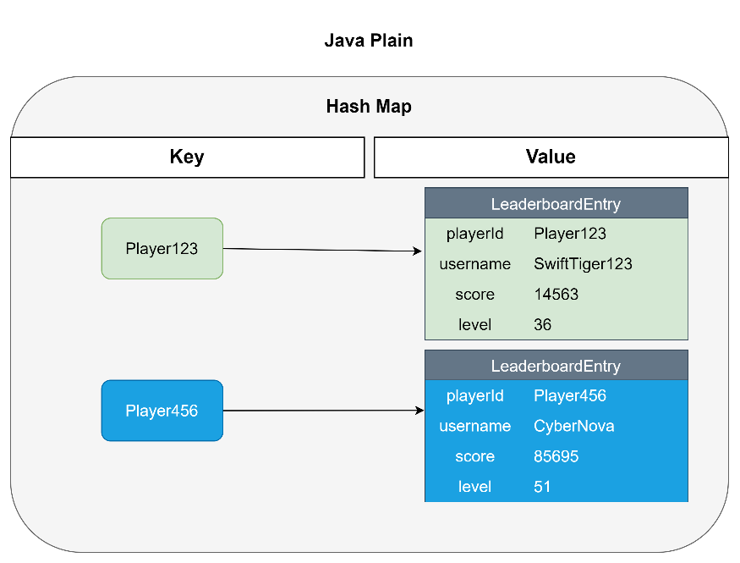
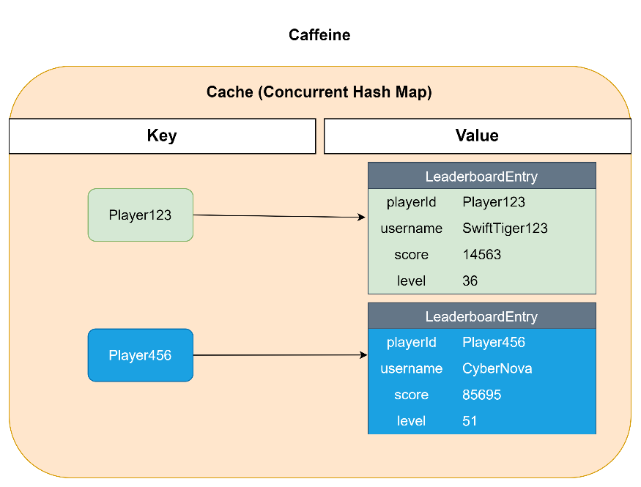
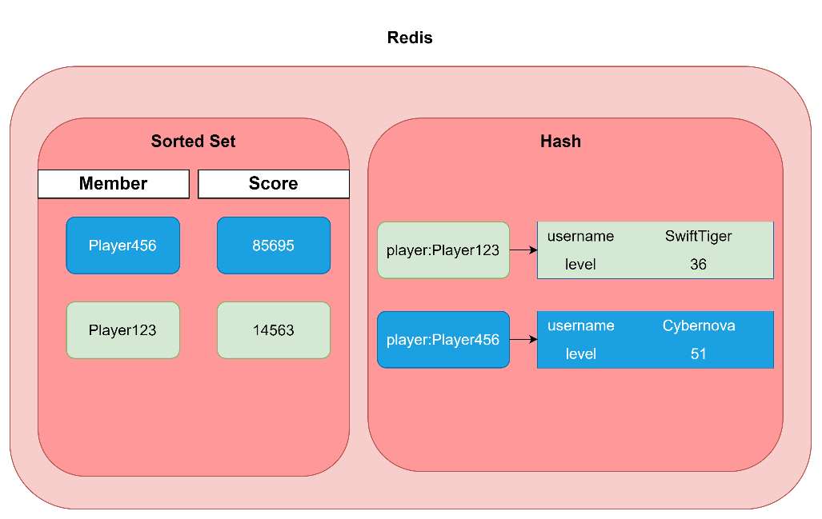
Staj Projesi

Slide 15
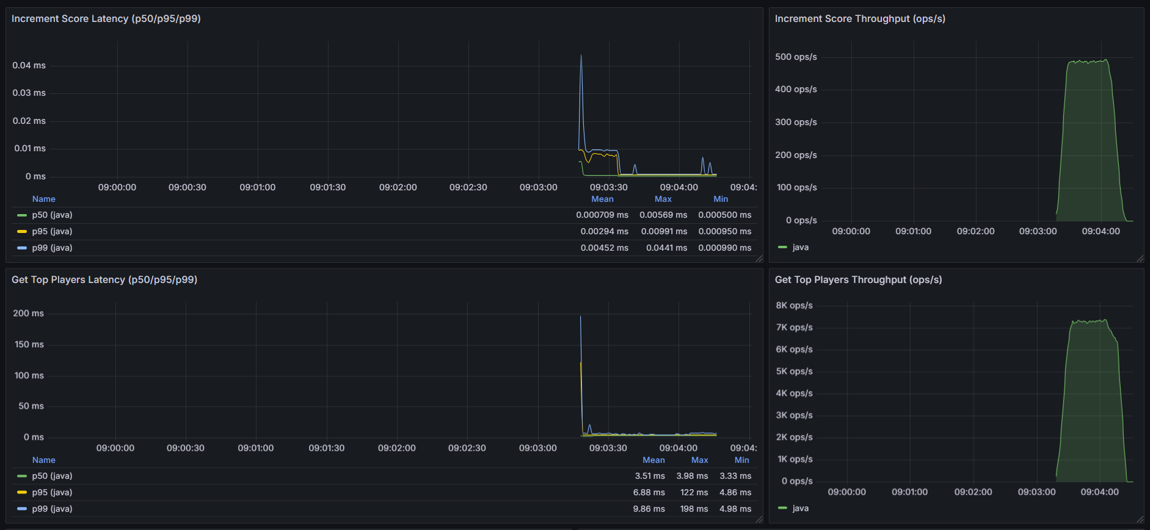
Staj Projesi
0.5k ops/s Yazma Kayıpsız işlenirken Maksimum Okuma : JAVA
Notes:
Test
K6 ile yükleme testi gerçekleştirdik
Testte iki adet metot ölçümü yaptık Tabloya yazma (Skor artırma) Tablodan okuma (İlk 100 oyuncu) Her test başlangıcında 10 000 oyunculu lider tablosu oluşturma.
Ölçülen Metrikler
p50 , p95 , p99 , Throughput(ops/s)
Ortalama , minimum ve maksimum değerleri Test Senaryoları
0.5k ops/s Yazma Kayıpsız işlenirken Maksimum Okuma
1k ops/s Yazma Kayıpsız işlenirken Maksimum Okuma
2k ops/s Yazma ve 10k ops/s Okuma isteğinin ne kadarı işlenebildi ?

Slide 16
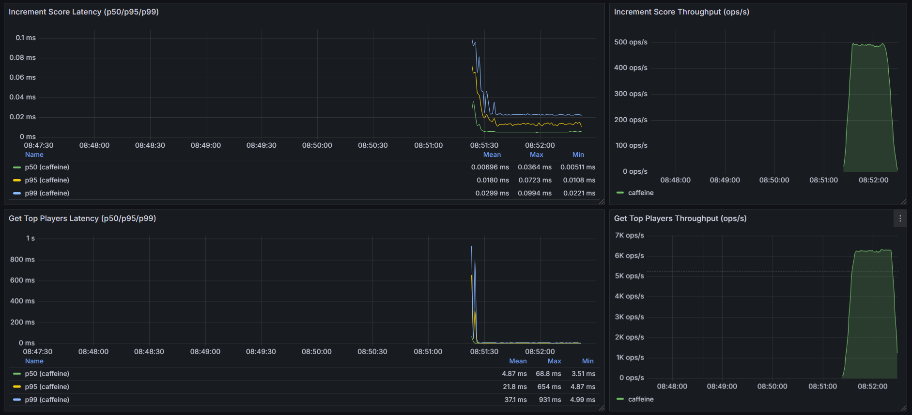
Staj Projesi
0.5k ops/s Yazma Kayıpsız işlenirken Maksimum Okuma : CAFFEINE

Slide 17
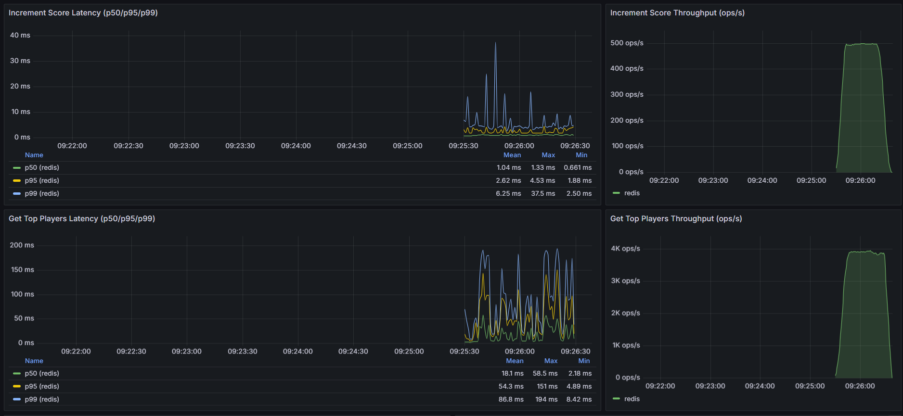
Staj Projesi
0.5k ops/s Yazma Kayıpsız işlenirken Maksimum Okuma : REDIS

Slide 18
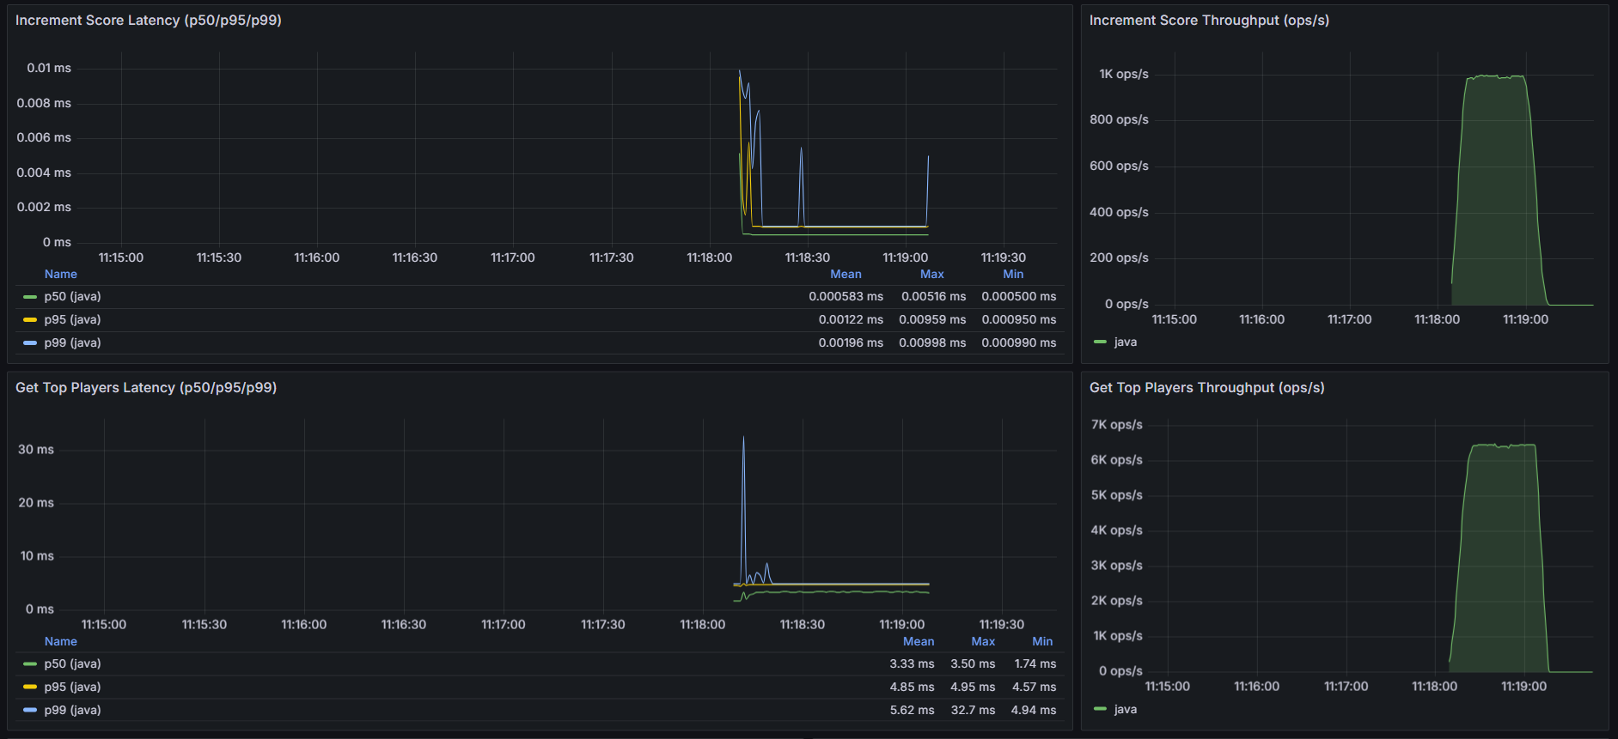
Staj Projesi
1k ops/s Yazma Kayıpsız işlenirken Maksimum Okuma : JAVA

Slide 19
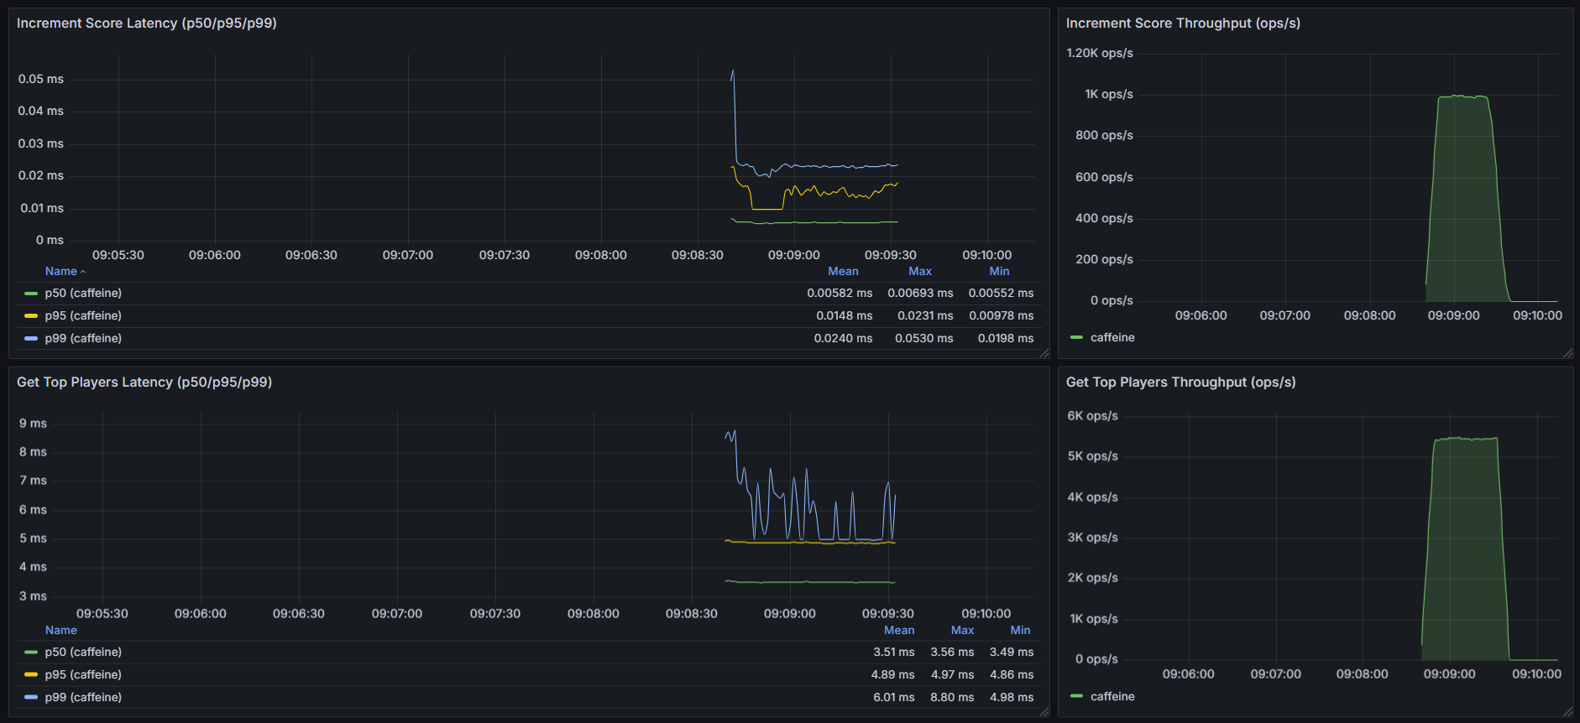
Staj Projesi
1k ops/s Yazma Kayıpsız işlenirken Maksimum Okuma : CAFFEINE

Slide 20
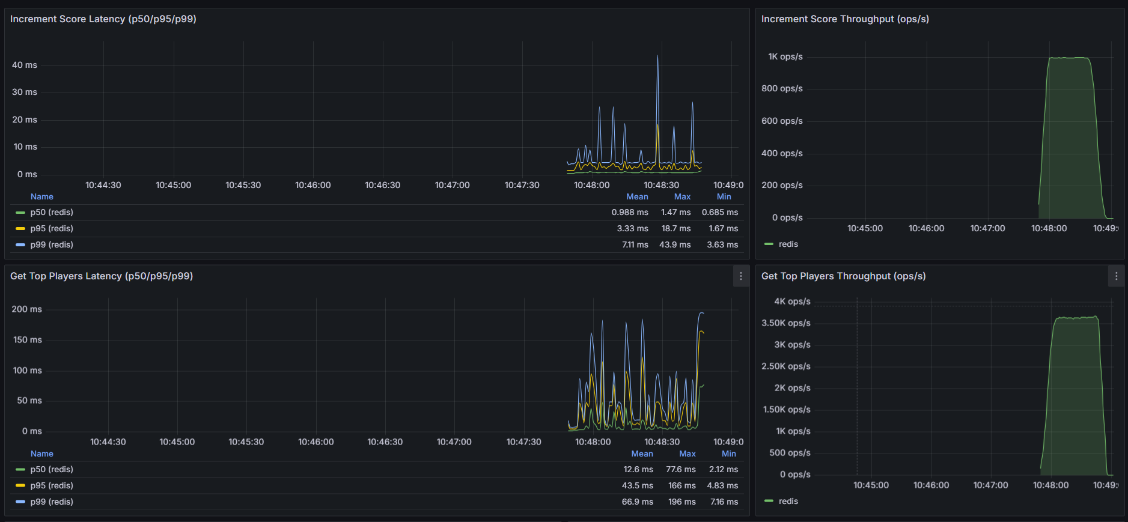
Staj Projesi
1k ops/s Yazma Kayıpsız işlenirken Maksimum Okuma : REDIS

Slide 21
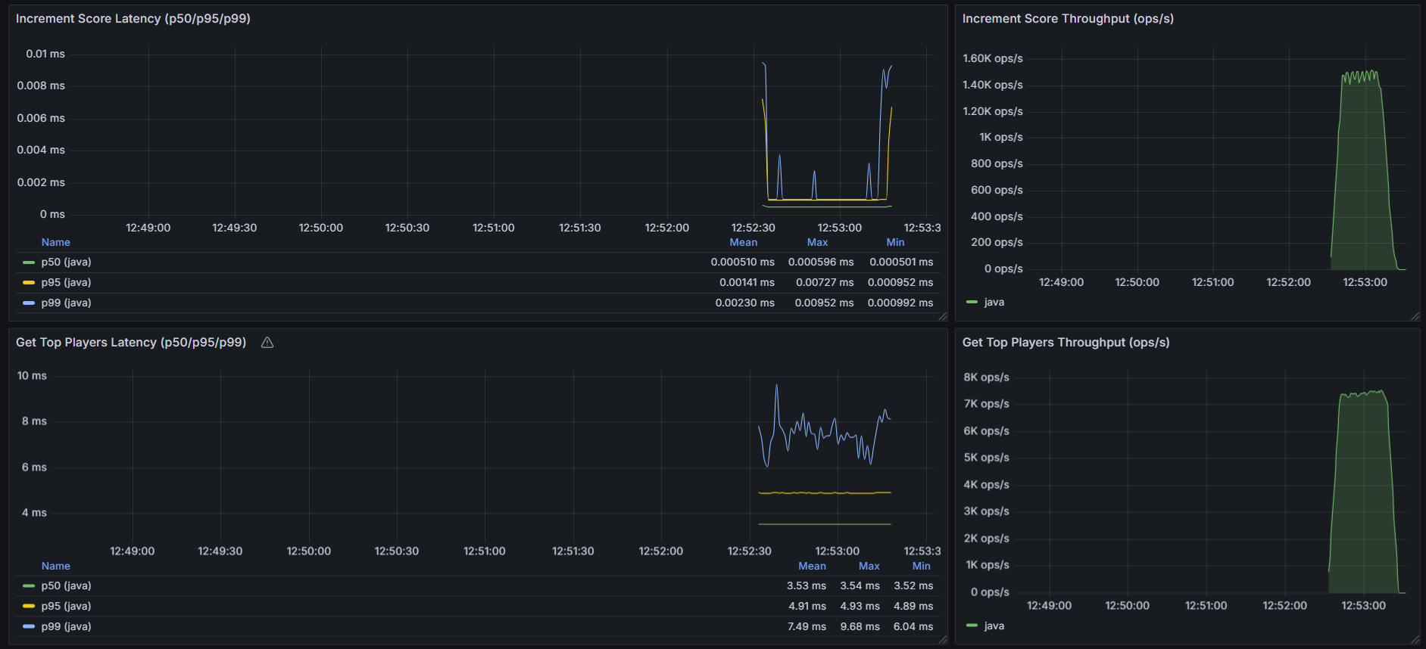
Staj Projesi
2k ops/s Yazma ve 10k ops/s Okuma isteğinin verimi : JAVA

Slide 22
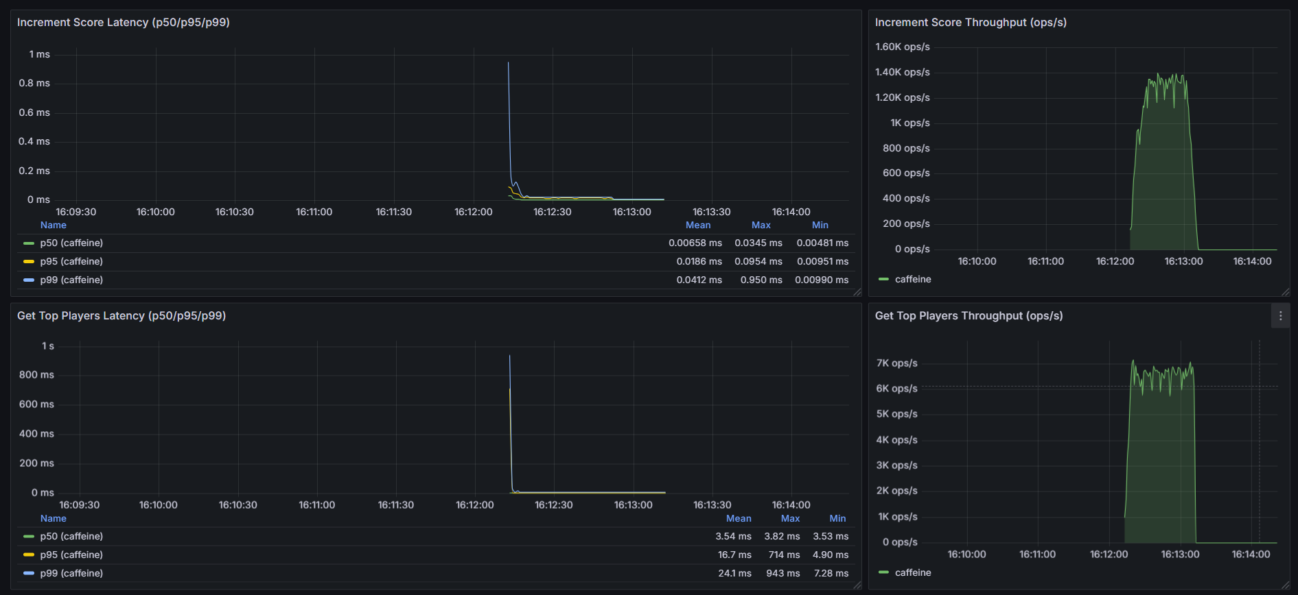
Staj Projesi
2k ops/s Yazma ve 10k ops/s Okuma isteğinin verimi : CAFFEINE

Slide 23
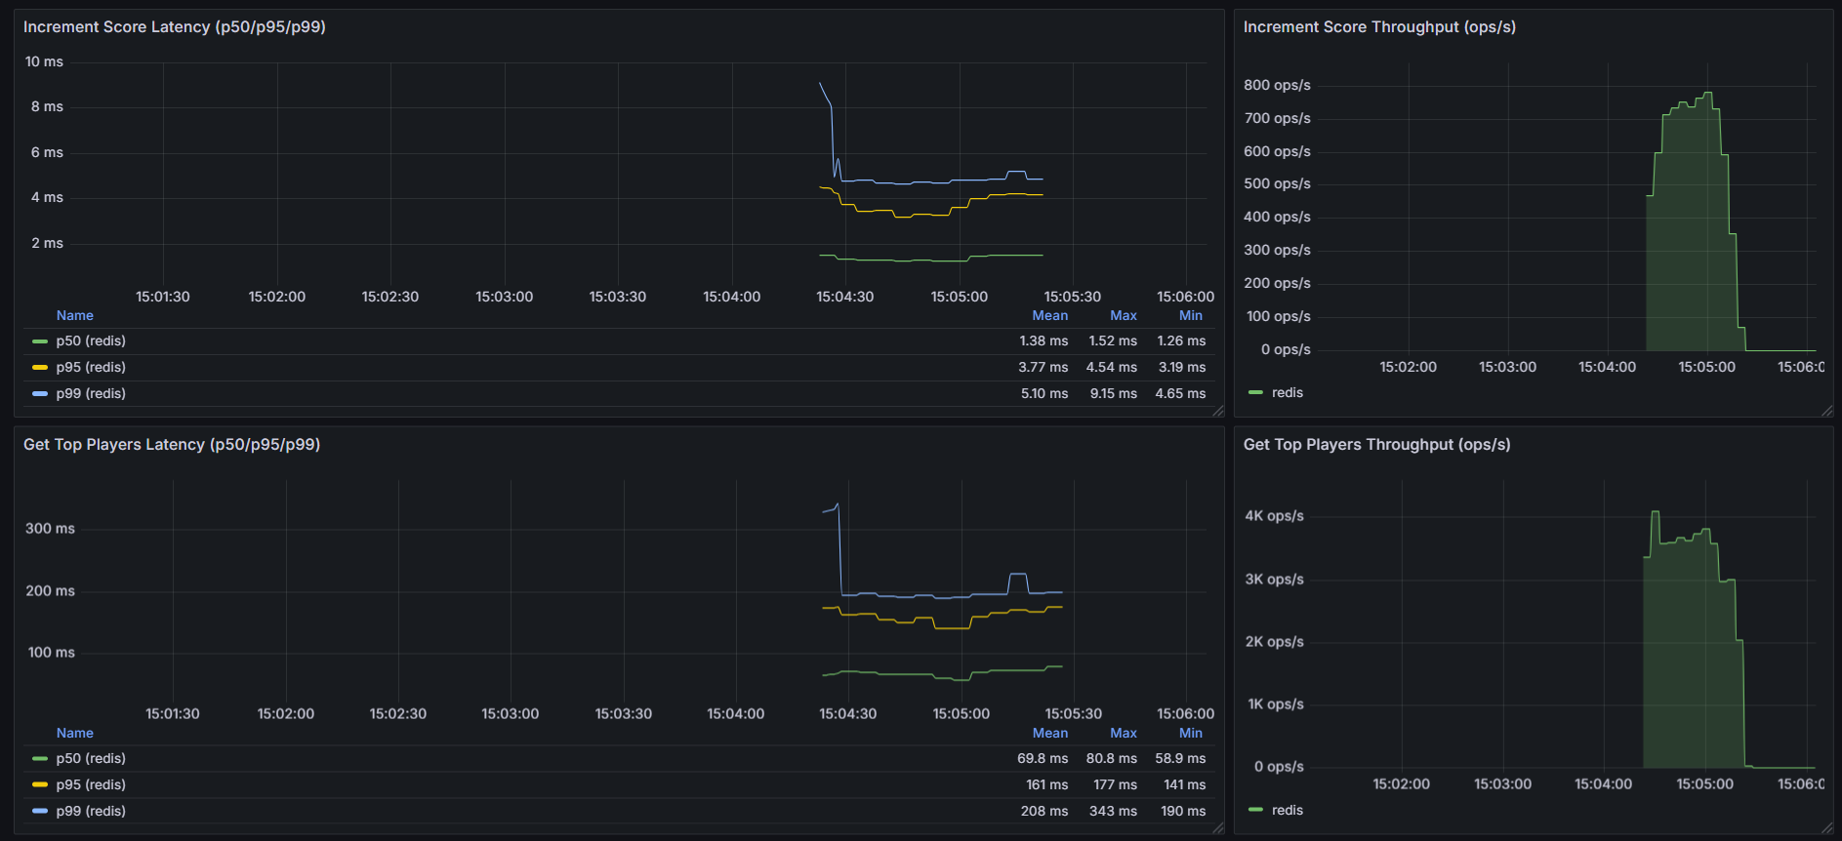
Staj Projesi
2k ops/s Yazma ve 10k ops/s Okuma isteğinin verimi: REDIS

Slide 24
Staj Projesi
Yorum
Java, yazma ve okumada en yüksek verim (throughput) ve en düşük gecikmeleri sunuyor.
Caffeine, Java’ya kıyasla ~%10–20 daha düşük kapasite ama hâlâ mikro-saniye düzeyinde gecikme.
Redis, dağıtık persistan (persistence) mimarinin bedeli olarak milisaniyeler düzeyinde gecikme ve daha düşük verim’e (throughput) sahip

Slide 25
Staj Projesi
Plain Java
✔️ En yüksek performans
❌ Bellek içi, restart ile tüm veri kaybolur
❌ Dağıtık kullanım desteği yok
Caffeine
✔️ Otomatik TTL ve maksimum boyut kontrolü
✔️ Yine bellek içi, ancak cache miss durumunda yavaşlayabilir
❌ Dağıtık kullanım desteği yok
Redis
✔️ Kalıcı, dağıtık mimari desteği
✔️ Sıralama desteği (Sorted Set)
❌ En düşük verim (throughput) ve en yüksek gecikme
Notes:
Sonuç ve Öneriler
En yüksek performans önceliğinizse (low-latency, yüksek throughput) ve veri kaybı kabul edilebilirse, Plain Java profili tercih edilmeli.
Kısa ömürlü cache ile bellek yönetimi ve TTL kontrollü hızlı erişim gerekiyorsa, Caffeine iyi bir ara çözüm sunar.
Veri dayanıklılığı, dağıtık mimari ve yüksek kalıcılık ön plandaysa, performans kaybını göze alarak Redis kullanmak en uygun stratejidir.

Slide 26
Kazanımlar
RESTful API Tasarımı
Bellek İçi Çözümler
Performans İzleme
Yük Testi Tecrübesi
Modern Tech-Stack Tecrübesi
Sunum ve Raporlama
Notes:
RESTful API Tasarımı
Bellek İçi Çözümler Java, Caffeine ve Redis ile bellek üstü veri yönetimini öğrendim.
Modüler Konfigürasyon Spring Bootun saladığı Profilleri değiştirerek kodu yeniden yazmadan farklı veri katmanlarını seçebildim.
Performans İzleme Uygulamayı anlık metriklerle izleyerek performansı gerçek zamanlı gördüm. Micrometer + Prometheus + Grafana
Yük Testi Tecrübesi K6 ile yüksek yazma ve okuma senaryolarını başarıyla test ettim.
Modern Tech-Stack Tecrübesi Docker ile redis ,prometheus- grafana gibi servisleri kullanmayı öğrendim.
Sunum ve Raporlama Teknik bulguları net tablolara, grafiklere ve diyagramlara dönüştürerek etkili paylaşım sağlama

Slide 27
Soru - Cevap

